Slide 2
السنة النبوية.
القرآن الكريم.

Slide 3
المندوب
الواجب
الحرام
المكروه
المباح

Slide 5
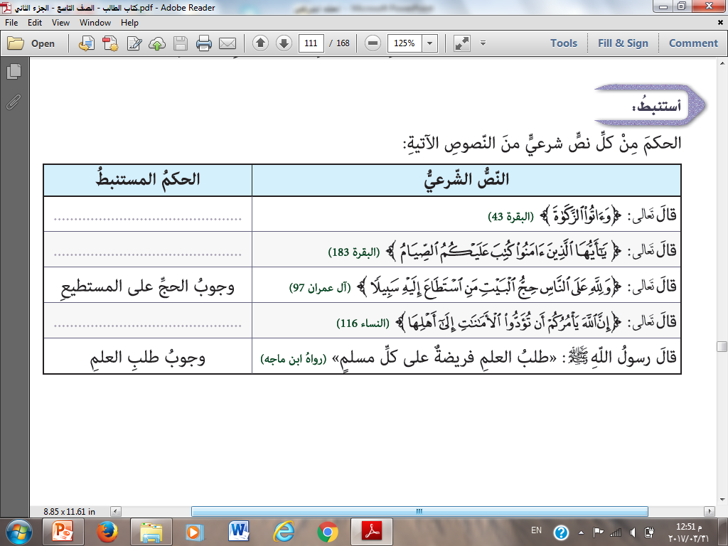
وجوب الزكاة على الغني.
وجوب الصيام على البالغ.
وجوب أداء الأمانات إلى أهلها.

Slide 7
1. صـلاة العيدين وصلاة الكسوف وصلاة الجنائز.
2. الأمر بالمعروف والنهي عن المنكر .
3. ردُّ السّلام.
4. الجهاد في سبيل الله لإعلاء كلمة الحق ، وحماية الحدود تحت راية ولي الأمر (الحاكم).
5. تدريس العلوم المختلفة التي تخدم المجتمع.

Slide 9
سنة مؤكدة عند جمهور العلماء.
صَلاة الْوِتْر لَيْسَتْ بِوَاجِبَةٍ ، ولا يأثم تاركها، ويثاب فاعلها.

Slide 10
صلاة الضحى ، صلاة العيد، صلاة الاستقساء، صلاة الكسوف والخسوف.
الصدقة التطوعية، كفالة اليتيم، الوقف باشكاله ومنها بناء المساجد.
صيام يوم عرفة، يوم عاشوراء وهو العاشر من محرم ، صيام الست من شوال، صيام الإثنين والخميس من كل أسبوع، صيام الأيام البيض من كل شهر هجري.
العمرة

Slide 12
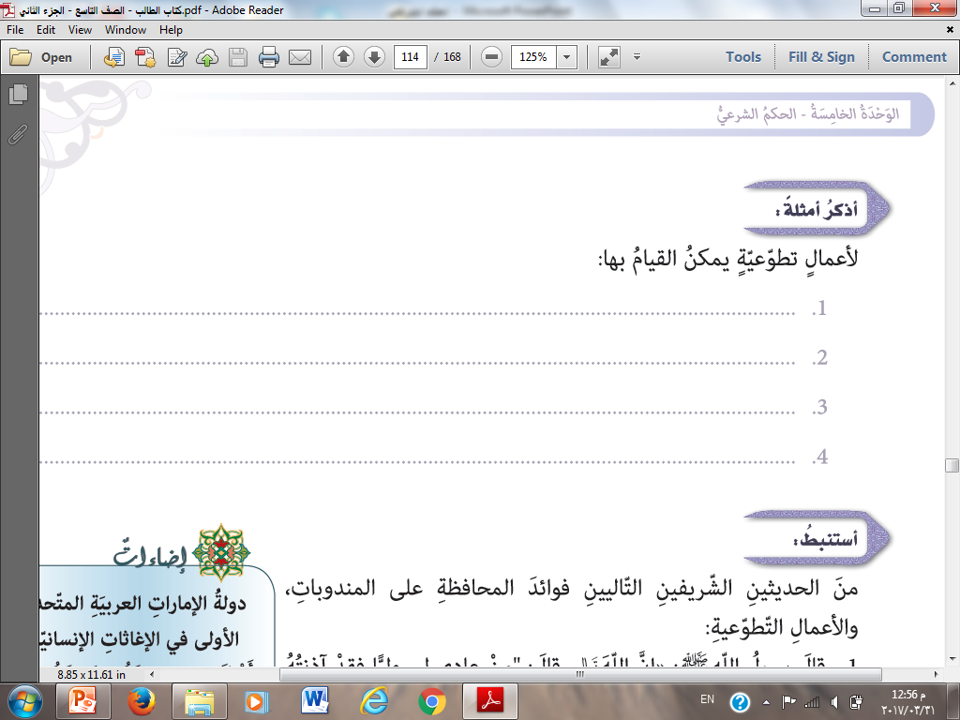
1. قراءة قصص للأطفال في دار الأيتام أو المستشفيات.
2. زراعة الأشجار في حديقة المدرسة.
3. تنظيف الاماكن البرية من المخلفات والعلب المعدنية التي تضر البيئة.
4. تنظيم يوم رياضي محلي لذوي الاحتياجات الخاصة.

Slide 13
الحديث الأول:
1. تجلب محبة الله تعالى للعبد.
الحديث الثاني:
2. تجبر النقص الحاصل في صلاة الفرض.

Slide 14
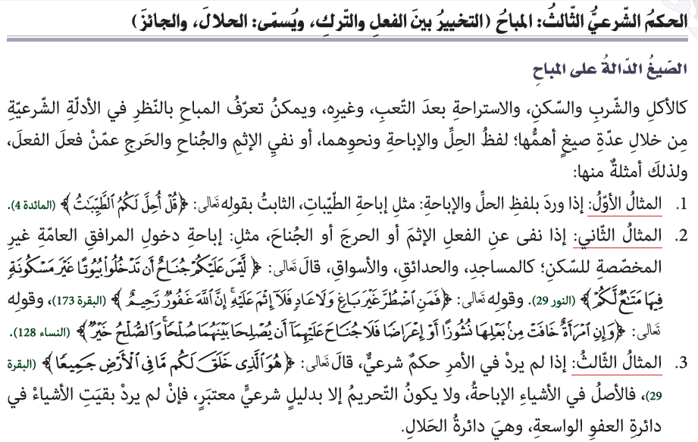

Slide 15
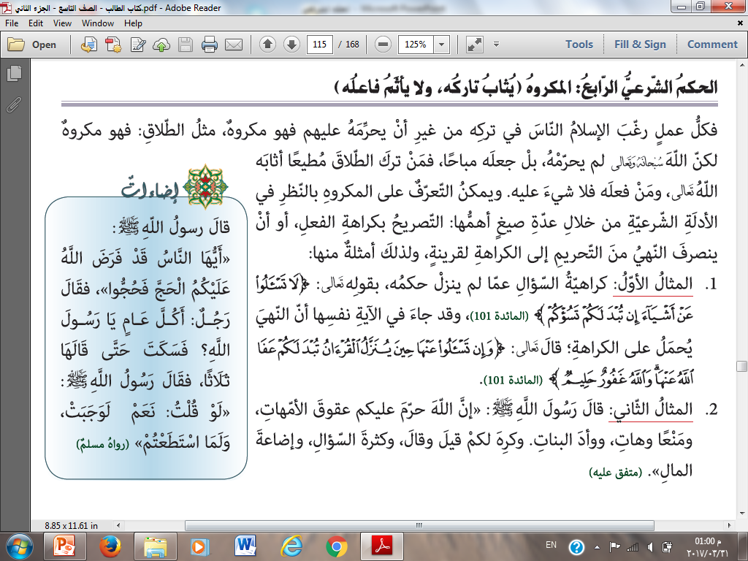

Slide 16
2.عقوق الأمهات.
2. نشر أخبار الناس من غير تثبت، وتدخل في أمور لا تعنيهم.
3. سؤال المال(التسول)، أو السؤال عن تفاصيل لا داعي لها، وليس لها أهمية، وهذا مما يؤدي لتضييع الوقت، وإهداره.
4. إنفاق الأموال وإتلافها في غير مصلحة دينية ولا دنيوية كالإسراف في إقامة حفلات الزواج.

Slide 17
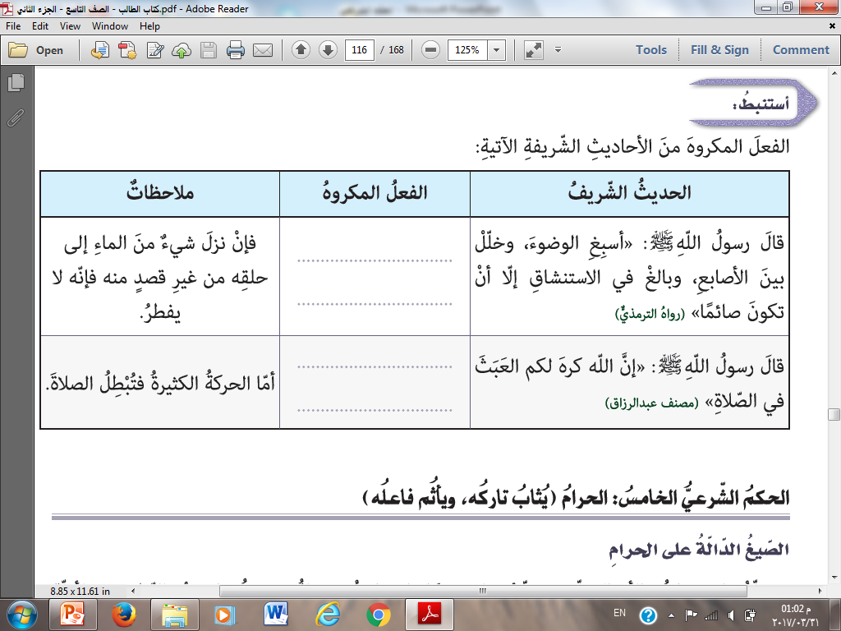
المبالغة في المضمضة والاستنشاق في نهار رمضان.
الحركة اليسيرة في الصلاة لغير حاجة.

Slide 18
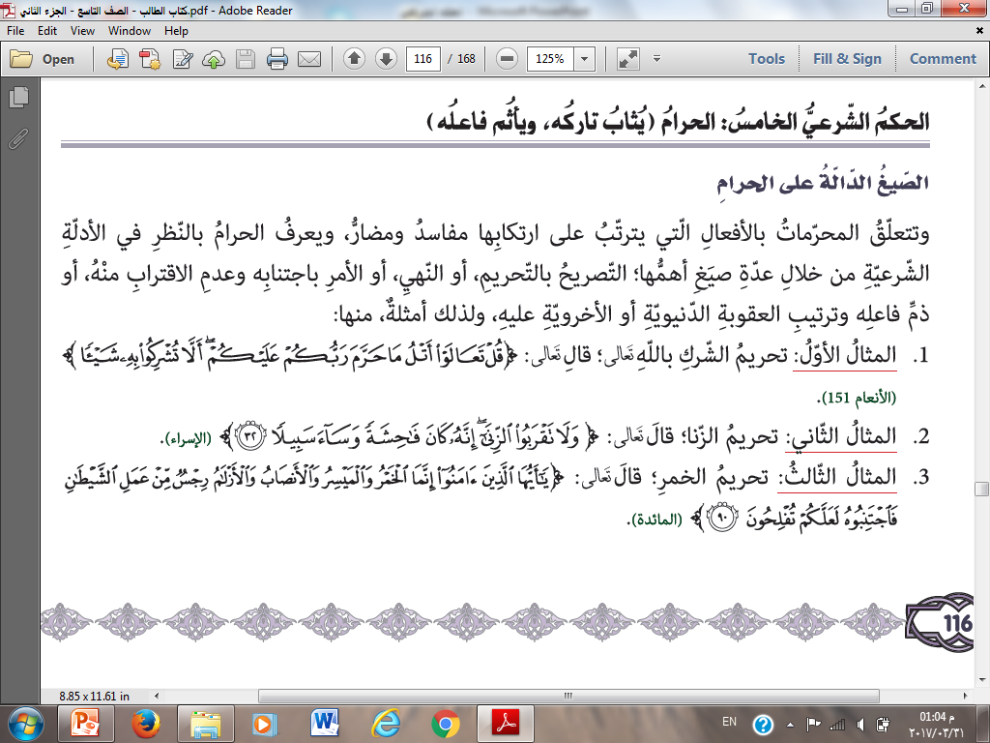

Slide 20
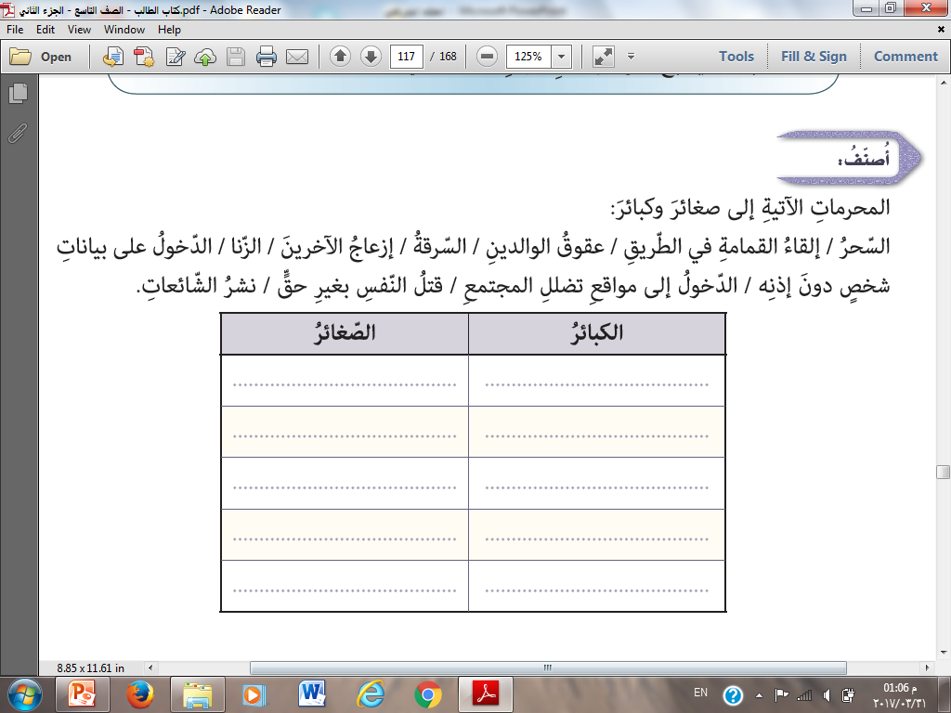

Slide 21
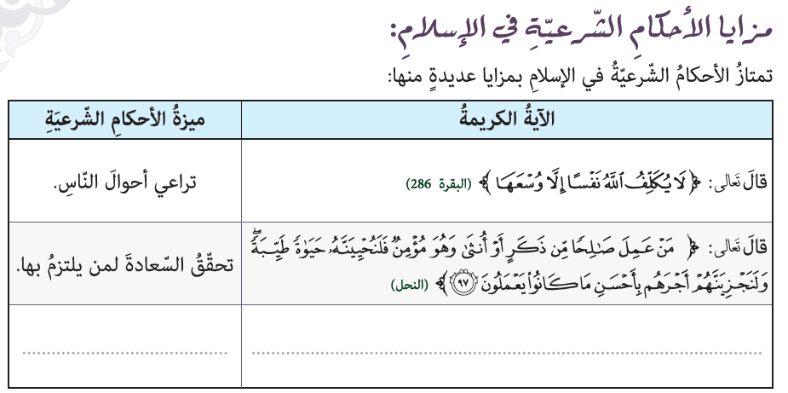
العدل
قال تعالى : ( إن الله يأمر بالعدل والإحسان وإيتاء ذي القربي وينهى عن الفحشاء والمنكر والبغي يعظكم لعلكم تذكرون)

Slide 22
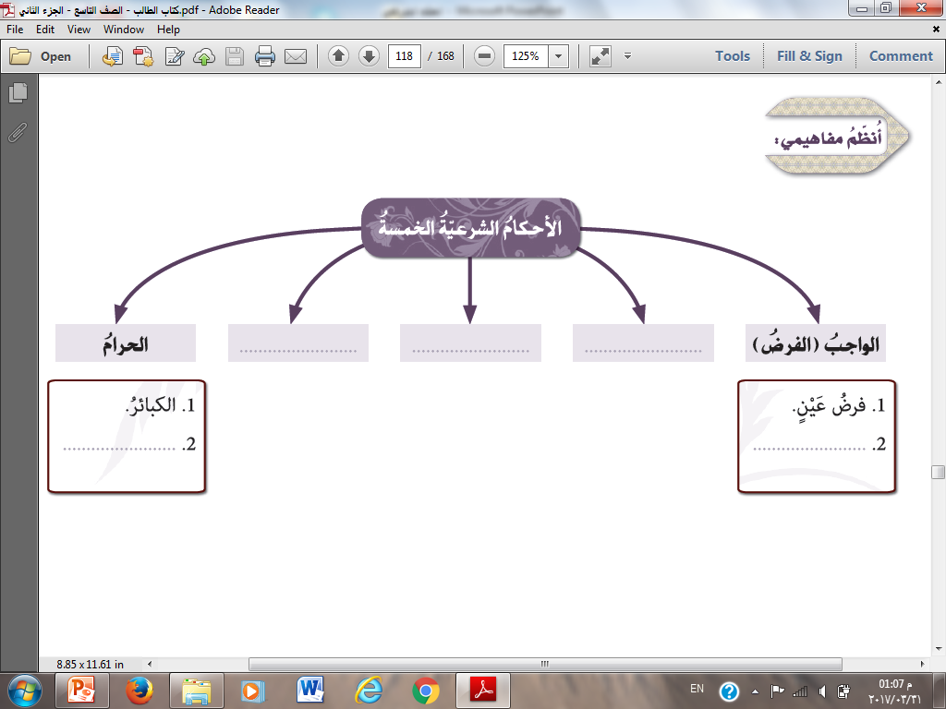
المكروه
المباح
المندوب
الصغائر.
فرض الكفاية.

Slide 23
المكروه
الواجب (الفرض)
المباح (الحلال)
الحرام

Slide 25
مطلوب من عموم المكلفين بحيث لو قام به من يكفي سقط الإثم عن الباقين فإن لم يقم به أحد أثموا جميعا
مطلوب من كل مكلف أن يقوم به
المصلحة المتحققة عامة
المصلحة المتحققة خاصة وتتعلق بالفرد
حماية حدود الدولة، صلاة الجنازة
الصلوات الخمس، صوم رمضان

Slide 26
